Slide 1

Экококпа
«сагаан - огбе»
Классный руководитель:
Ооржак Оюмаа Отканмайовна

Slide 2
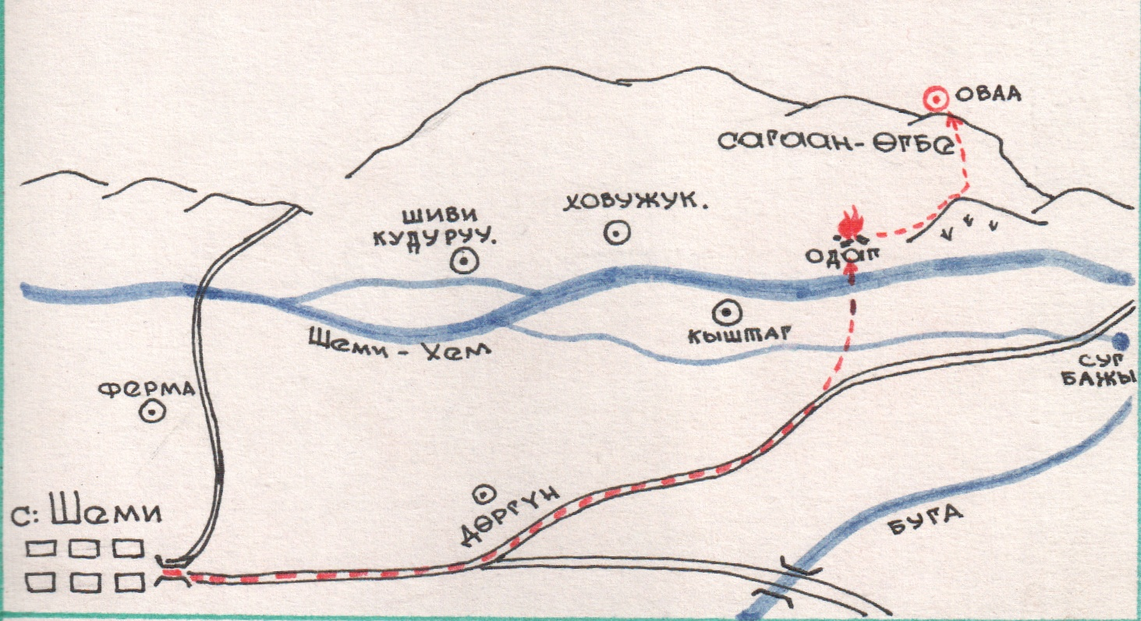
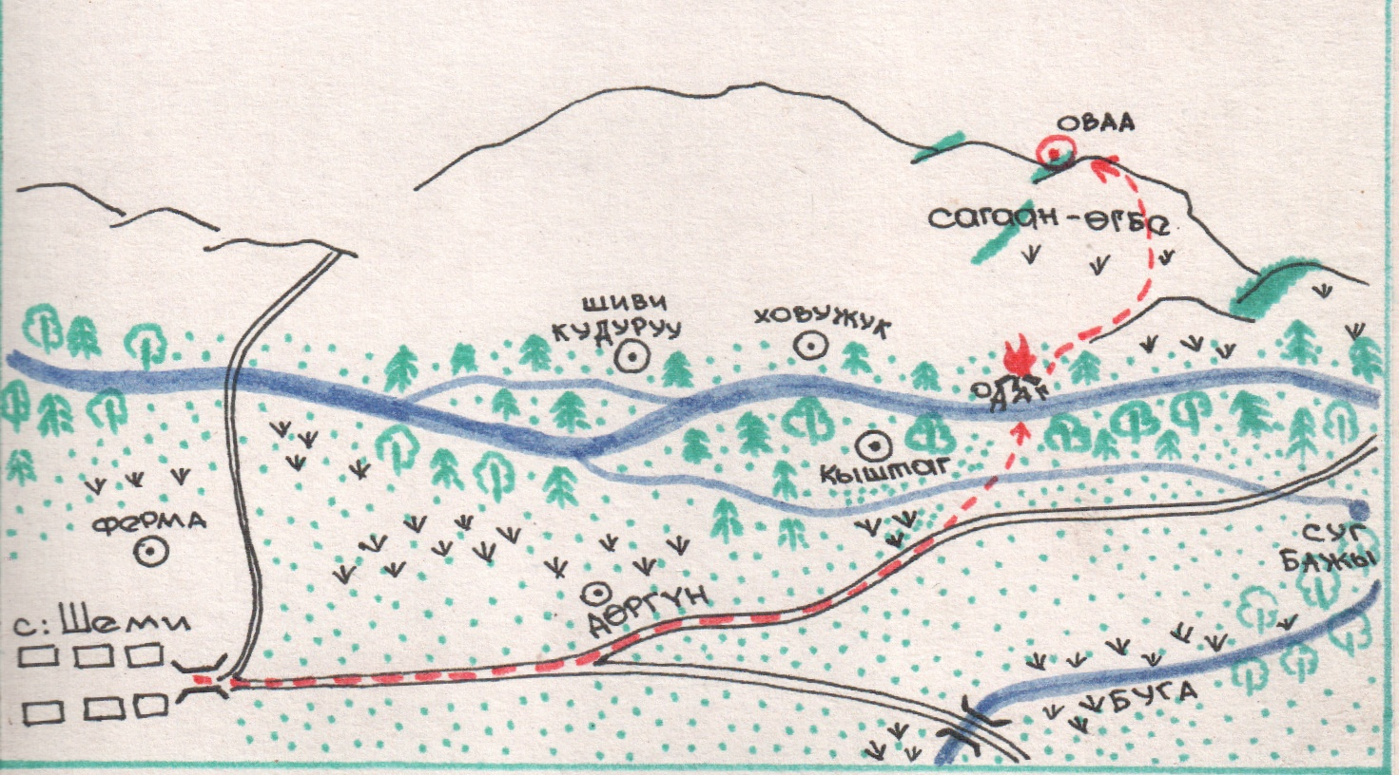
Маршрут
Экококпанын
карта - схемазы
Экококпанын схема - чуруу

Slide 3
Экококпанын туристери
1. Донгак Шенне Ростиславовна
2. Доржу Кежикмаа Андреевна
3. Кара-Сал Аян Орланович
4. Кара-Сал Биче-кыс Буяновна
5. Кара-Сал Сырга Бумбаевна
6. Куулар Аржаан Туран-оолович
7. Куулар Номчула Мергеновна
8. Куулар Монге-Эртине Евгеньевич
9. Монгуш Айдаш Романович
10. Монгуш Аюрзана Адар-ооловна – санитар
11. Монгуш Долума Валентиновна – командир
12. Монгуш Начын Владимирович
13. Монгуш Ангыр Алдын-оолович
14. Монгуш Оттук Кайгал-оолович
15. Ондар Вероника Сыдым-ооловна
16. Ооржак Айдана Аясовна – повар
17. Ооржак Субудай Русланович
18. Сат Алдынай Дарыновна
19. Хая Олча Семеновна
20. Ховалыг Чингис Тамирович

Slide 4
Сорулгазы:
1.Сагаан-Огбе даан хайгаараар, шинчилээр.
2.Сагаан-Огбе даанын кырынче аян-чорукту кылыр.
3. Эрткен оруктун легендазын бижиири.
4.Сагаан-Огбе даанын кырында овааны арыглап, аштаар.
5. Экококпаны шинчилээр.
6.Сагаан-Огбе даанын чоогунда унуп турар унуштерни, дириг -амытаннарны ооренир, таныжар, шинчилээр.
7.Сагаан-Огбе даанын тоогузун улуг назылыг хоочуннардан дыннап бижиир.

Slide 5
паспорт
Бойдус объектинин ады: Сагаан – Огбе
Турар чери: Шеми суурнун мурнуу-чоон талазында 4 км.800м. черде 120 градуста чыдар.
Сагаан-Огбенин барыын талазында Шеми-Хем агып бадып чыдар. Хемнин барыын талазында холушкак арга бар. Ол аргада дыт, шиви, хадын, тал колдай унген.
Сагаан-Огбе даан 2000 чылда суурнун улуг назылыг хоочуну чораан Кара-Монгуш Кечил-оол Алдын-Хереловичиге Шеми суму чагырга даргазы Былдый-оол Чечек-оол Хензигович дагыткан. Дагнын кырында оваага даштарны немей салып, арыглап аштаан бис.
Бойдусту камгалаар дугайында тускай доктаалдарда бо объектини хайгаараар, камгалаар дугайында айтырыг кордунмээн. Ынчангаш Сагаан-Огбе даан 2012 чылдын май 12-де 6-гы класстын оореникчилери экококпаны кылгаш, холга ап, школанын заказнигинче киир бижиткен.

Slide 6
Объектиге чедир оруктун бижилгези
Сагаан-Огбе даанче баарда Шеми суурнун бажында дорт орук-биле мурнуу-чоон чукче 120 градус-биле чоктаптар. Суурдан машина оруу-биле 1 км. кылаштаптарга оруктун кыдыгларында хараганнар унген. Орукту эдерип кылаштап оргаш чоон чуукче 90 градусче машина оруу-биле ээптер. Машина оруу-биле чоруп орарга оруктун ийи талазында сиген шолдери-биле чорупкаш, талдарны эрте бээрге алаак бар. Алаакта кокпа орукту эдерип холушкак арыг иштинче кирип кээр. Ол арыгда тал, терек, хадын, шиви колдай унген. Арыг иштинче киргеш, кокпа орук-биле чоруптарга ол кокпа Шеми-Хемге чедире бээр. Хемнин чоон талазында Сагаан-Огбе даа бар. Оът-сиген шоолуг он кирбээн.

Slide 7
Теректерде чиирбейлер бар. Арыгда куштар: хокпештер, дээлдигеннер, каарганнар, торгалар, кускуннар, дуруялар, хектер, тааннар бир дески ырлашкан.
Арыгнын кыдыында ийи дуруяа оору- куду ужуп тур. Дээлдиген-даа киштегилээр. Сагаан-Огбе эдээнге 12 шак 45 минута турда четтивис. Хем эриинге одагланып алгаш, ак чемивистин дээжизин алгаш дагылгалыг Сагаан-Огбе даанче унуптувус. Сугну кеже бээрге 3 м. бедик хаялар бар. Ону эрткеш дагны оору унуптерге 300 метр хире бедикте кадыг- каралар унген болду. Даг оору 410 метр бедикте хаялар бар. Дагда унуп турар унуштер: кадыг-кара, кускун-кады, кызырак-караа, хола хараган, сооскен, хек-даван, шончалай, чечектер, чаат, дыттар.

Slide 8
Истелге ажылдары.
Сагаан-Огбе даанче унуп чыткаш ийи кымыскаяк оонге таваржы бердивис. Кымыскаяк оонун бирээзинде чангыс-даа кымыскаяк чок, оскезинде кызыл кымыскаяктар чурттап турар болду. Хемчээп кордувус:
Куруг кымыскаяк оонун бедии 5 см, диаметри 42 см. болду, оскезинин бедии 9 см, диаметри 56 см. болду. Кымыскаяктарнын хемчээли 9 мм. Кымыскаяк оонун чанында чаш сооскенде ары оо бар болду . Ол ары оонде чангыс-даа ары чурттавайн турар болду. Дагда хек-даваннар база хойу-биле унуп турар. Оннери: сарыг, кок.

Slide 9
Шинчилелдер:
Сагаан-Огбе даанын бедиин хемчээривиске 510 метр болду. Дагнын бажында дагып турган оваанын ыяжы, кадактары хатка андарлып калган чытты. Оваа чанын аштааш, оваага кижи бурузу 1-1 даштар салгаш, ыяжын даштарга быжыглааш, ак-кок оннуг кадакты баглап кагдывыс.
Сагаан-Огбе даанда 43 дыт унуп турар болду. Дыттарнын инелири ам-даа унмээн, Дыттар чаа-ла чечектелип турар болду.
Даг бажынче уне бергеш чугаалажып турувуста, артывыста дааш унген,
Хая корнуп кээривиске ан халып бар чытты. Дагда кургап калган кодан мыя эндерик болду. Ховаганнар база ужуп турлар. Дагда орге унгуру база эндерик. Дагнын эдээнде 6 улуг базырык хевирлиг даштар бар болду. Базырыктын бедии 51-ден 53 см, узуну 5-тен 11 метр чедир.

Slide 10
Кылдынган ажылдар:
1. Сагаан- Огбенин бедиин хемчээген.
2. Объектинин паспортун кылган.
3. Даг кырында оваа чанын арыглап-аштааш ыяжын тургускаш, кадактарны баглаан.
4. Объектинин кайда турарын тодарадып бижээн.
5. Сагаан-Огбе даанда унуп турар унуштерни болгаш оске-даа дириг –амытаннарны тодараткан.
6. Сагаан-Огбе даанын тоогузун улуг назылыг хоочуннардан дыннап бижээн.

Slide 11
Ам кылыр ажылдар:
1. Сагаан-Огбе даан чылдын-на дагып турар дагылгага киржир.
2. Оваага немей кижи бурузу кадактар баглаар.
3. Шинчилелди уламчылаар.

Slide 12
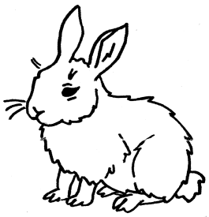
Шинчилел ажылдары
Коданнын амыдыралы.
Кодан суур долгандыр арга-арыгларда, хову-шолдерде хой. Ол чонда хой аттыг чаптанчыг амытан: кодан, койгун, майтак, далчыр, кортукпай.
Коданнын чеми:
олен тал чиирбейи морковь сула
Сиген маргаа Унуш Ногаа Тараа
меде кодан хаагы капуста тараа
Сут – чаш оолдарынын чеми, ынчангаш сут чемиштиглерге хамааржыр.
2. Коданнын хевири.
Боду бичии, буду узун, холу чолдак, дошке кончуг маннаар, кудургай куду шоолуг маннай албас. Кулаа – узун, сувур,дыннаары эки. Карактары - баш соогу шойбек болганындан карактары ийинде, ынчангаш коору ийи дескээр, «далчыр» атка ынчангаш четкен. Дорт турган чуведен ийинде турган чувени дурген коруп каар.
3. Коданнын оолдары.
Кодан чылда 3 катап торуур. Чазын, кузун, чайын торуур.
Настовики- наст – дожан, дондак дээн сос. Чазын хар эрээш дуне дошталдыр дона берген ойунде торээн оолдарын ынча дээр.
Травники – трава – оът-сиген четчип, ногаан чайын торээн оолдарын ынча дээр.
Листопадники – листья – буру дужуп, кус уезинде торээн оолдарын ынча дээр.

Slide 13
4. Озери.
Кодан кончуг озуучел. 1 кодан 1 чыл тургузунда 30-40 чедир озер. Бир торуурде 1-ден 6 чедир торуур. Оон баштайгы часкы оолдары ол чайын 2 торуур, чайгы оолдары 1 торуур. Чаш оглу кускеден бичии-ле улуг болур. Оолдары торуттунуп кээрде караа коску, дуктуг, эмер, шимченгир болур. Авазын ээпкеш шырыш аразынга чыткылаар
Авазы 3-4 хонгаш келгеш эмзирип калгаш база маннап чоруптар, чуге дизе араатаннардан оолдарын камгалаары ол.
5. Дер бестери.
Араатан аннар койгуннун оолдарын коруп-ле кагбас болза чанынга-даа чыдырда ону чыт хап эскербес, чуге дизе койгуннун дер бестери тавангайында, а кодан дерлиг буттарын чыдып унмес кылдыр ургулчу базып алган чыдар.
6. Хонар чери.
Кодан оске аннар ышкаш уя, ижээн, конгул, унгур кылбас, а ыяш дозу кургаг кудурээлиг черлерге хонар. Чылдын 4 уезинде чангыс-ла чоруур оруун коданнын «кокпазы» дээр.
7. Ажыы.
Кежи – борт даараар, чаа сойган кежин ыжыкка салыр, дугун пряжага катай ээргеш хеп аргыыр.
Эъди – чиир, амданныг, эм болур, баарын чиир.
8. Эм болур органы.
Сидии – эм чуул кылыр.
Одээ – витамини четпестээн аарыгга херек.
Дугу – ханзыраан черже ортеткеш урар.
Оду – бостаа аарыынга чаяр.
Мээзи – ижин, шойунду аарыынга чиир.
Ону – чайын кок - бора, кыжын ак-бора.
Кодан тулээр, онун солуур, ол дээрге бойдустун камгаланырынга тускай чаяалгазы, бойдус-биле хини тудуш харылзаазы, камгалалы болур.

Slide 14

Чемиш – коданнын амы-тынны ургулчу айыылда. Бойдустун халаптары: орт, уер, хат оларга улуг когаралды чедирип турар.
Орт: орт болу бергенде бир дугаарында ону кодан эскерип каар болгаш, камгаланырын билбес. Ортче удур маннаар. Бору, дилги, кижинин ынак , белен чемижи.
Назыны – Кодан 6-дан 9 чыл чедир чурттаар.
Сооктери – шаанда анчылар коданы хонук быдаа чеми кылдыр чиир, чаак, хендирбе сооктери «аайлашсын» дээш хендирге дизе азып алыр чорааннар.
Олурери – кодан дузаа, хыл дузак-биле кокпазынга салгаш дузактап олуруп алыр чораан.
Чаптанчыг, кем чок бо анчыгаш ырыларда, шулуктерде, тоолдарда, тывызыктарда, анекдоттарда болгаш эн-не нептеренгей сурагжаан, тончу чок уругларнын эн-не ынак «Ну, погоди!» деп мультифильмде кол рольду кодан ойнап турар.
Ону бора,
озен иштиг чурттуг,
Талдар карты чемиштиг
Далчыр, хыйыр карактыг
Эъди эътсиг, муну мунчуг,
Эзим чернин койгунаа
Ырда, тоолда кирген
Ынак чараш аным
Суун суглап, оъдун оъттап
Сула, хостуг улам оссун!

Slide 15
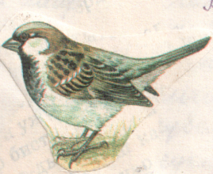
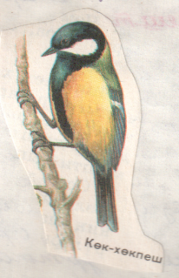
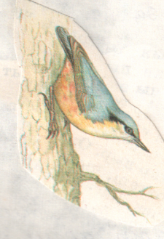
Чалгынныг оннуктеривис.
Сагаан-Огбенин чоогунда улуг, бичии куштар-ла хой. Оларнын эн-не хойу – хокпештер. Бора оннуг, чудурук
ышкаш бичии бо кушкаштар чер кырында эн-не хой. Соокка, ашка эн-не шыдамык хой кезиинде аалдар
Чоогу кижилерлиг черлерге, арга-арыгларга хойу-биле чурттап турарлар. Хокпештер колдуунда оът-сиген,
чечектер урезиннери, каттар болгаш аъш-чем тогланчызы, тараалар-биле чемненирлер. Уяларын каяа-даа:
Ыяштарга, крышалар адаанга, эргиннер, сонгалар кастаактарынга апрель тончузу, май эгезинде кылыр.
Чуургазы 3-5 болур, бичии бора оннуг болур. 6 айда олар чуургазын чазылдыр базып, 7 айда бичии олдарын азырап, ужудуп
эгелээр. Уязын дук, чоок, мочурганын ховеннеринден кылыр. Бисте хокпештернин 4 хевири бар:
1. Бора-хокпеш. 2. Кок-хокпеш. 3. Дулей-хокпеш. 4. хокпеш.
Куштар чемгерер хааржакчыгашты канчаар кылырын база
оларны канчаар чемгерерил?
1. Хааржакчыгашты азып тура, будуктар сыкпа, ыяштарнын уннарын урегдеве.
2. Хааржакчыгашка чем ургулчу турарын хайгаара.
3. Хааржакчыгаш иштинге хар турбазын хайгаарап кор.
4. Хлеб артынчыларын, макарон аймаан, апельсин картын болгаш оске-даа чувелерни хааржакчыгаш иштинче сукпа. Ындыг чемнерни кушкаштар чивес. Кушкаштага тарымал тоорук, арбуз, дыня, тыква урезиннери дузаваан чаг, ак хлеб тогланчызы херек дээрзин сактып ал.

Slide 16
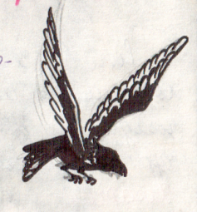
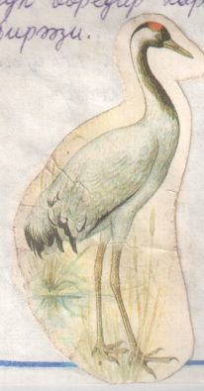
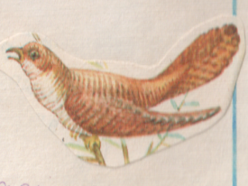
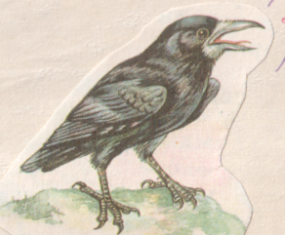
Чанар куштар.
Дээлдиген - таан, кааргандан шала улуг, кара оннуг куш. Оон кол чеми - эът. Куске, орге ,бичии куштар
теп чиир. Чыланнарнын база бир узуткакчызы. Дээлдиген уязын терек, дыт бажынын адыр будуктарынын
белдирлешкек черинге чээрген, будук, дук-биле кылып алыр. Оолдарын баскан соонда ужудуп ооредир хартаачы
куштарнын бирээзи.
Дуруяа - чеже-даа хову кужу болза ол суг ижип, арга-арыгга база келгилээр. Уязын суг чоогунга ыяш,сиген
аразынга кылыр. Алды айда ол оолдарын эдертип алгаш чемнеп ооредип чоруурлар.
Хек- частын эрткенин, чайнын келгенин медээлеп,алгап ырлаар куш. Хек уя кылбас,
оолдарын азыравас куш. Оске куштарнын уязынга чуургазын салып кааш чоруй баар.
Таан - каарган, кара-баарзык хире чанар куш, частын баштайгы медээчизи. Уязын ыяштарга кылыр,
чээрген, дук, ыяш-биле кылган уязынга ава болгаш ада таан ажы-толун чемгерип остурер.

Slide 17
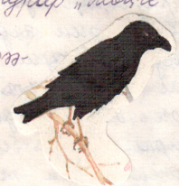
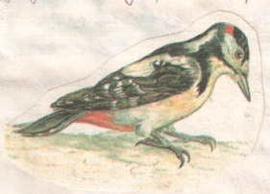
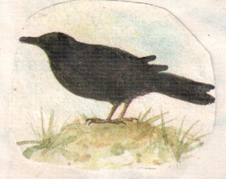
Чанмас куштар
Сагаан-Огбе даанын чоогунда хокпештен ангы чанмас кыштаар,чылдын дорт уезинде турар «монге чурттакчылар» бар.
Каарган - агаар медээчизи, таан хире куш. Ол уязын теректерге чээргеннерден быжыг,
улуг кылдыр кылыр.
Торга - арганын шокар эмчизи, таандан биче, чараш, каас. Думчуу шиш, быжыг орум.
Ол уязын конгулга кылыр.
Кускун - медээчи куш. Хан унерин, олум болурун ол эндевес. Каарган хире хемчээлдиг, эн-не толунге ынак
куштарнын бирээзи. Чеми: эът, орге, куске.

Slide 18
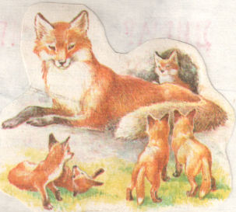
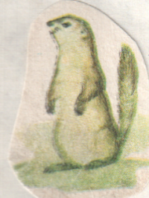
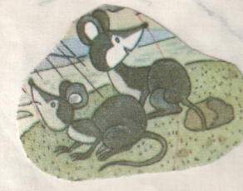
Сагаан-огбенин дириг амытаннары.
      Сагаан-Огбенин чоогунда дириг амытаннар хой: аннар, куштар, насекомнар дээш эндерик.
      Черлик дириг амытаннарга хайгааралды кылып, оларнын амыдыралы-биле таныштывыс.
      Час-биле кады март тончузунде дилги, кодан баштайгы оолдарын торупкен. Ижээп кыштаан орге апрель ортан уезинде унуп келген. Черлик аннар кышкы хептеринден уштунуп часкы хепче кире берген силиг, чаражы кончуг.
      Дилги - март айда торуур, бештен сеске чедир оолдуг болур. Унгурге чурттаар,эн чуттуг, кажар,
      Куске, орге тудуп чиир.
      Орге - ижээр амытаннарнын бирээзи. Кузун ижээр апрельде унер, унгурге торуур. Оът , тараа,
      сула чиир хээкчи.
      Куске - унгур кылыр. Ижээвес. Куске борунун, дилгинин белен чемижи. Кускенин чеми: тараа, оът.
      Оолдары хой болур.

Slide 19
Сагаан-огбе даанын тоогузу:
Шаанда Сагаан-Огбе даан ооруг чону дагып чораан. Ховужукка Кара-Монгуш Сагызын деп лама чурттап турган. Оон сумези-биле даг бажынга бажынны кылгаш, ооруг чону оран-чуртту дагып тейлээри-биле ажыглап эгелээн. Ол бажыннын дорт азыынга дорт чукче корунген ыяш улу баштары турган. Ол улу баштарынын ийизин бистин школанын хоочун башкызы чораан Монгуш Отканмай Орус-оолович тыпкаш, школанын музейинге дужааган турган. Соолунде хувискаал уезинде даг кырынга чоннун чудуп тейлээр турган бажынын хувискаалчылар дагдан сугже чууй идип бадырыпкан.
2000 чылдан эгелеп «Сагаан-Огбе» даан Шеми чону чылдын-на дагыдып эгелээн. Дагылга хунунде суурга аът чарыжы, могелер хурештери чанчыл болган.
(Монгуш Тамара Чамбаловнанын сактыышкыны.)

